Slide 1
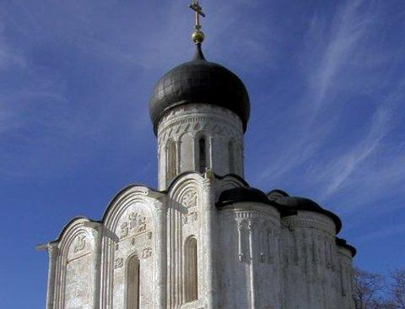
Храмовое искусство
Древней Руси.

Slide 2
План урока
Православный храм.
История.
Устройство храма.
Символика христианского храма.

Slide 3
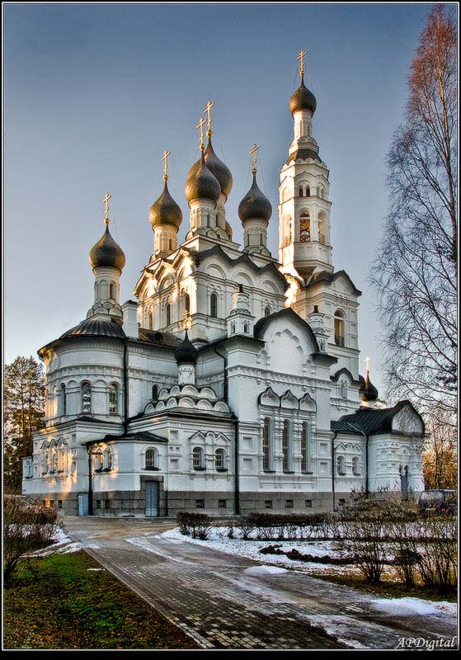
Христианский храм – сложный символ, под видом земного приоткрывающий нам неизвестное Горнее.

Slide 4
Основные принципы архитектуры храма,
его внутреннего устройства и росписи передаются в церковном предании.
Детальное раскрытие символика храма получает в IV–VIII вв. в трудах святых отцов –
творцов канонов:
Максима Исповедника, Софрония, Германа, Андрея Критского, Иоанна Дамаскина, Симеона Солунского.

Slide 5
Храм – «дом Господень»
Храм – это образ всего Божественного Царства, к которому Церковь ведет весь мир.
Храм – это священное место, где члены Церкви приобщаются Божественной жизни в таинствах.
Храм – это мир, вселенная, смысл которой придает соучастие в деле Спасения.

Slide 6
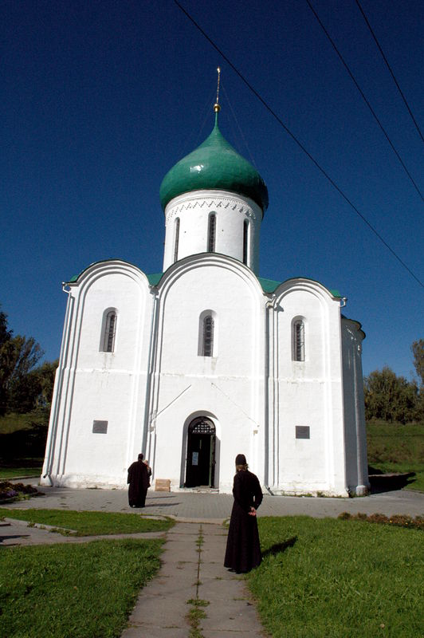
Уже в ранних христианских памятниках есть указание на то, что храм должен напоминать корабль и должен иметь три двери как указание на Святую Троицу.
Образ корабля, особенно Ноева ковчега, часто используется и по сей день для обозначения Церкви.
Как Ноев ковчег был спасением от морских волн, так Церковь, ведомая
Святым Духом, является для христиан прибежищем в житейском море.
Поэтому до сих пор «кораблем» называется срединная часть храма.
Храм Преображения Господня в Переславле-Залесском. XII век

Slide 7
Православный храм заключает в себе сложный, неисчерпаемый в своей обозримости символ
Символика храмовой архитектуры непосредственно связана с символикой богослужебного чина, которая формировалась в VI-IX вв. одновременно со сложением чина Литургии в Византии.
Именно тогда был выработан
крестово-купольный тип храма,
идеально соответствующий богослужебному чину и создающий архитектурными формами зрительные образы того, что
провозглашается словом и священнодействиями богослужения.

Slide 8
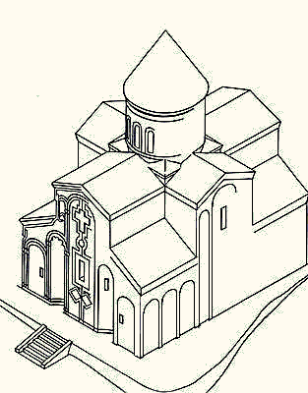
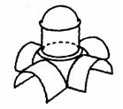
С принятием христианства в храмовой архитектуре была принята художественная система, разработанная Византией.
Крестовокупольная
система перекрытия.
Крестово-купольная церковь или собор в плане выделяют крест, что должно напоминать о распятии, о жертве, принесенной во имя всего человечества
Основу крестовокупольного храма составляет квадрат, расчленённый четырьмя опорами –
на три нефа и заканчивающийся на востоке апсидой, на плане образует крест.

Slide 9
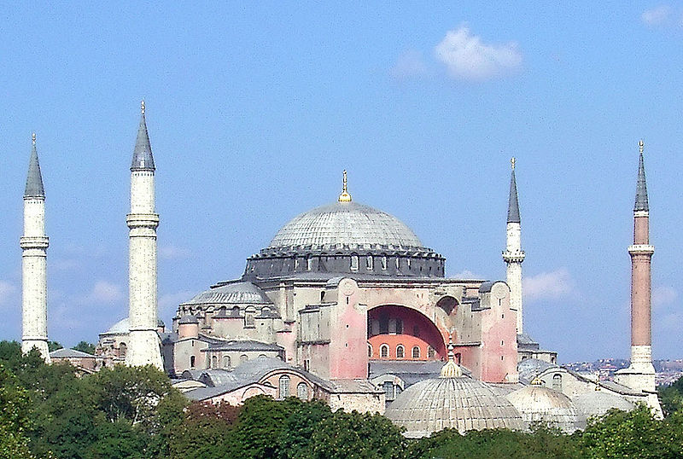
– Константинопольская София
– мать всех православных храмов, древнейший христианский храм.

Slide 10
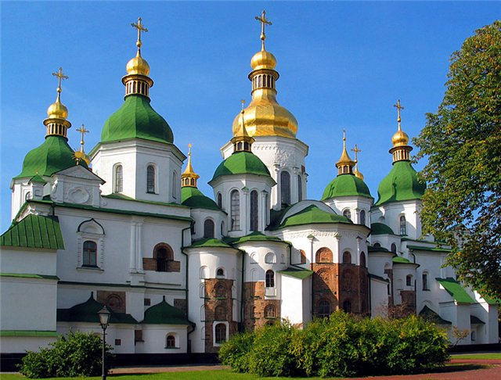
Храм Св. Софии в Киеве
На Руси, с принятием христианства, православные храмы изначально имели своеобразную белокаменную архитектуру и оформление, несмотря на то, что каменные храмы строились под руководством греческих, итальянских и немецких мастеров.

Slide 11
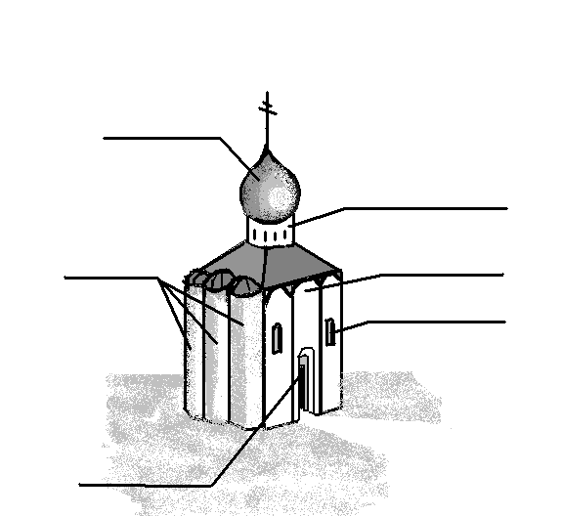
Одноглавый четырехстолпный храм
крестовокупольной системы
купол
барабан
апсида
закомара
арочное окно
портал

Slide 12
Символика храма
Основная тема, определяющая всю символику храма-
это сближение человеческого и божественного,
это движение к будущему Царству Божию, горнему Иерусалиму.
В храме верующий оказывается причастным к искупительной жертве Спасителя и, пройдя своим крестным путем, может достичь Царства Небесного.

Slide 13
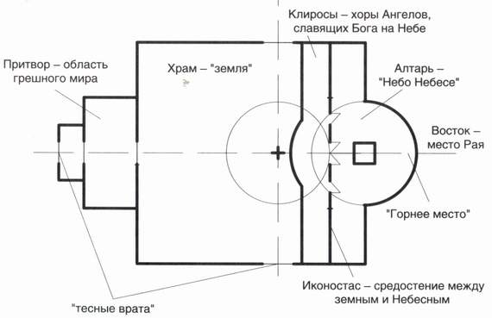
Православный храм делится на три части: притвор, сам храм (средняя часть) и алтарь.

Slide 14
Стены храма
Стены означают народы,
их четыре, потому, что они принимают сходящихся с четырех сторон

Slide 15
Восточная часть -
Область света, «страна живых», страна райского блаженства. Потерянный нами рай был на Востоке, в Эдеме.
Восток так же место вознесения Христа.
Пришествие будущего Царства Божьего,
«восьмой день творения»,
символизируется восходом солнца, востоком.

Slide 16
Алтарь –
наиболее важная часть храма, всегда находится на восточной стороне храма.
Слово «алтарь» - означает «высокий жертвенник» (altaaru).
Алтарь – основная святыня храма, освящающая все здание, это часть храма, которая символически изображает «селение Божие» и отождествляется с раем.

Slide 17
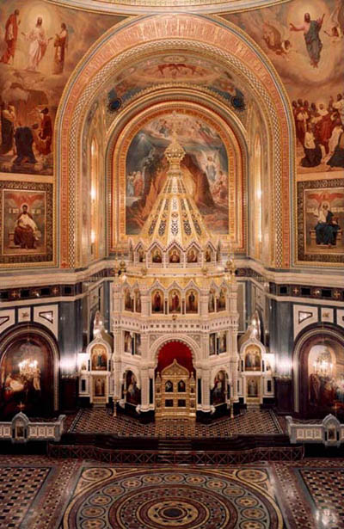
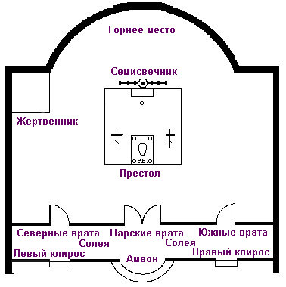
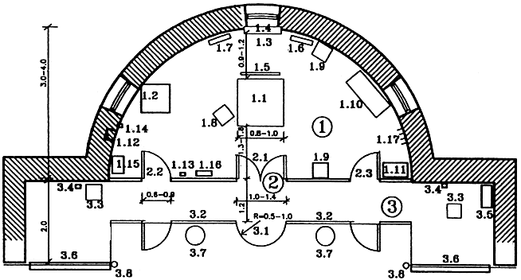
Солея –
«возвышение» (от иконостаса на некоторое расстояние внутрь храма, на запад, к молящимся), то есть продолжение алтарного возвышения, поэтому называющееся внешним престолом (в отличие от внутреннего, что в середине алтаря).
Солея также есть место для певцов и чтецов, которые называются «ликами», они символизируют ангелов, воспевающих хвалу Богу.

Slide 18
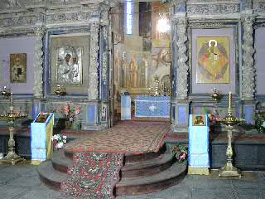
Амвон – полукруглый выступ солеи против царских врат, обращенный внутрь храма к западу,
Амвон, «восхождение», знаменует собой гору или корабль, с которых проповедовал Господь Иисус Христос.
Амвон возвещает также о воскресении Христовом, означает камень, отваленный от дверей гроба Господня
На престоле внутри алтаря совершается таинство претворения хлеба и вина в тело и кровь Христовы, а на амвоне совершается таинство причащения этими святыми дарами верующих.
Величие этого таинства требует и возвышения места, с которого преподается причастие, и это место уподобляется в некоторой степени престолу внутри алтаря.
В таком устройстве возвышения таится удивительный смысл.
Алтарь не оканчивается на самом деле преградой – иконостасом, он выходит из-под него и от него к людям, давая возможность всем понять, что именно для людей, стоящих в храме, и совершается все то, что происходит в алтаре.

Slide 19
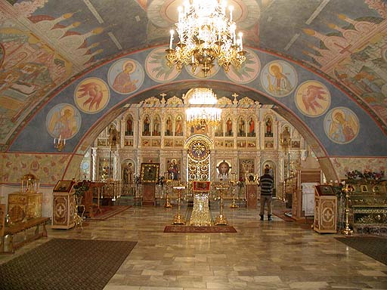
Средняя часть храма-
«корабль», представляет собой все земное пространство, где находится вселенская Христова Церковь.
У греков оно называется афоликон – Вселенная.
В храм входят все верующие -
«род избранный, царственное священство, народ святой, люди, взятые в удел».
Эта часть храма вмещает в себя людей, готовящихся к восприятию благодати, получаемой в таинстве Евхаристии.
Средняя часть храма символизирует мир тварный, но уже обоженный, освященный, оправданный. Это и есть в полном смысле «новое небо» и «новая земля».

Slide 20
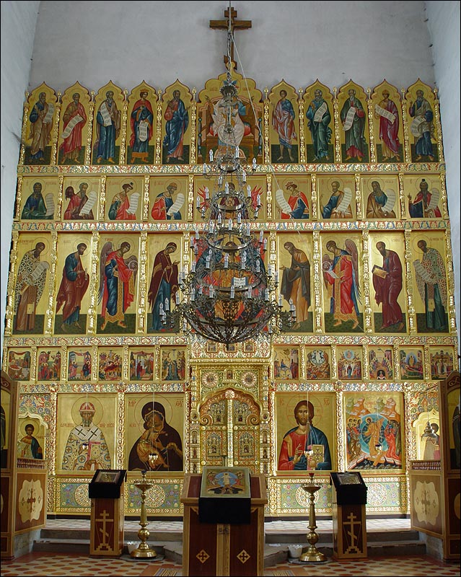
Иконостас
показывает становление и жизнь Церкви во времени.
Иконостас – это ярусное бытие, все роды его, в конечном счете, являются ни чем иным, как раскрытием смысла первой и основной иконы – образа Иисуса Христа.
Иконостас состоит из нескольких рядов икон, расположенных в определенном порядке.

Slide 21
Иконостас
Верхний ряд – праотеческий, представляет ветхозаветную Церковь от Адама до закона Моисеева
Второй ряд – это лица, стоящие под законом, это ветхозаветная Церковь от Моисея до Христа
Третий ряд – праздничный, здесь изображена земная жизнь Христа
Четвертый ряд – символизирует моление Церкви за весь мир.
Нижний (местный) ряд – изображения местночтимых святых, а также икона того праздника, которому посвящена церковь.

Slide 22
В иконостасе сверху вниз идут пути Божественного откровения и осуществления спасения.
В ответ на Божественное откровение снизу вверх идут пути восхождения человека:
через принятие евангельского благовестия (евангелисты на царских вратах),
сочетание воли человеческой с волей Божией (образ Благовещения здесь и есть образ сочетания этих двух воль)
через молитву, и
через причащение осуществляет человек свое восхождение к тому, что изображает деисусный чин, – к единству Церкви»

Slide 23
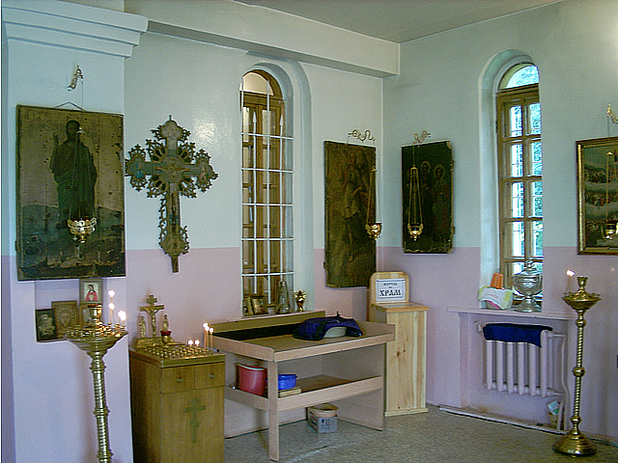
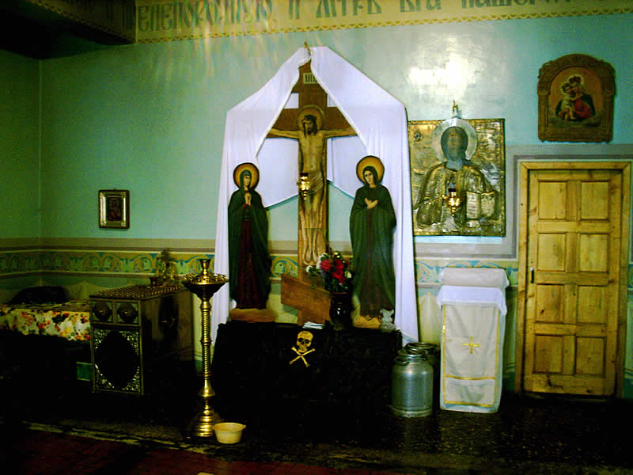
Притвор храма.
Притвор (соответствует двору скинии) – символ мира необновленного, еще лежащего во грехе, даже сам ад.
Поэтому притвор находится в западной части храма, противоположной алтарю – символу рая.
Здесь стоят оглашенные, те, кто готовится войти в Церковь, стать ее членами, и кающиеся, находящиеся под епитимьей, то есть те, кого Церковь не допускает к причащению святых таин.
Они находятся между Церковью и миром. Они не изгоняются из храма и могут пребывать в нем до определенного момента, но не могут участвовать во внутренней жизни Церкви, ее таинствах

Slide 24
Вся роспись храма – символ Церкви Небесной.
Все церковные события, все соучастники церковной жизни размещены на всем пространстве храма, включены в сложную символическую иерархию.
На северных и южных стенах храма – изображения Вселенских соборов – важных событий церковной истории.

Slide 26
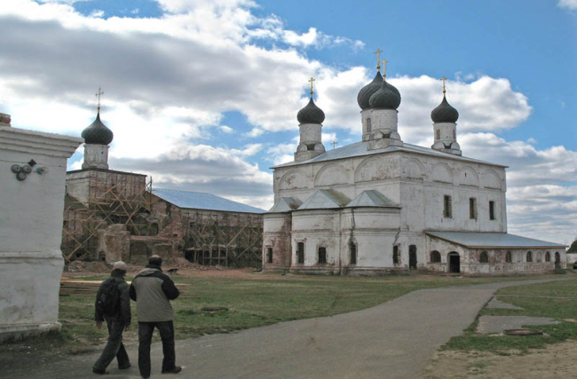
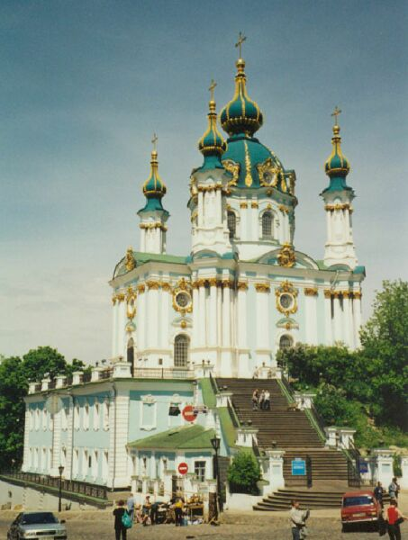
Многоглавие храмов
Количество глав храма раскрывает в числовой символике иерархию устроения Небесной Церкви.
Итак, мы разобрали значения внутренних символических частей храма, рассмотрим теперь
внешние символические составляющие.

Slide 27
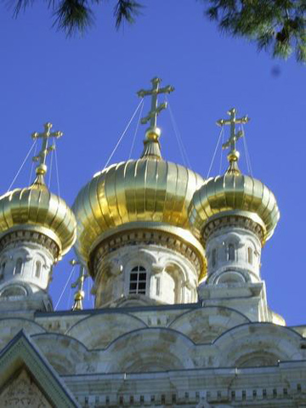
Далеко не каждому известно, как устроен православный храм.
А ведь каждая деталь храма имеет глубокий смысл и значение.
Еще издалека мы видим, как сияют кресты на куполах храма.
Купола с крестами как бы связывают небесное и земное пространство в целостный освященный мир.
Купол — это как пламя горящей свечи,
недаром издревле наши предки старались даже в самые тяжелые времена золотить кресты и купола храмов.
Каждый храм посвящен какому-либо святому или событию.

Slide 28
Форма главы купола– полусфера – образ ровного сияния или света Бога, сходящего с неба .
Образ пламени – символ молитв, обращенных верующими к Богу

Slide 29
Одна глава знаменует единство Бога.

Slide 30
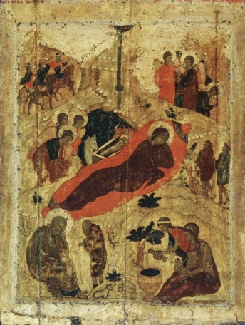
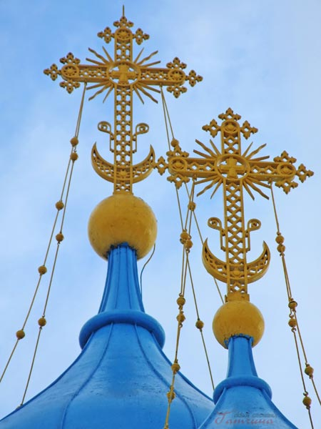
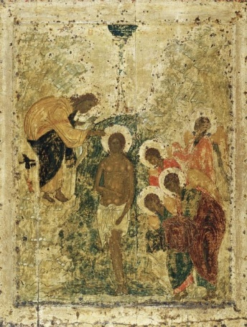
Две главы соответствуют двум естествам Богочеловека Иисуса Христа.

Slide 31
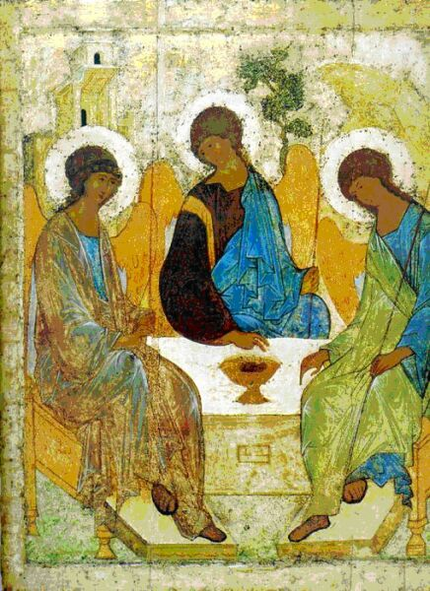
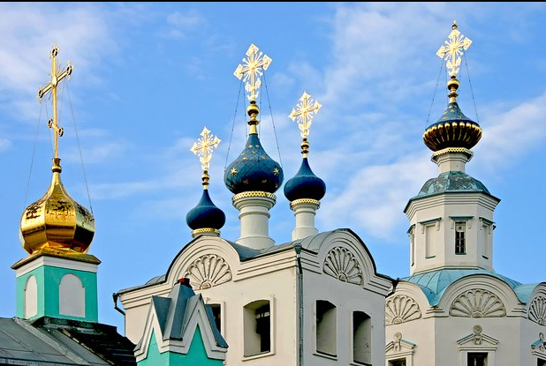
Три главы знаменуют Святую Троицу.

Slide 32
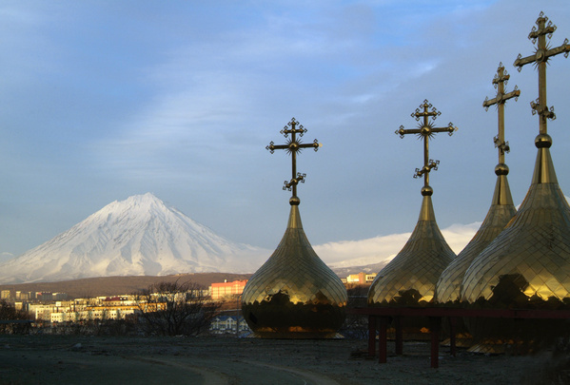
Четыре главы обозначают Четвероевангелие и его распространение на четыре стороны света.

Slide 33
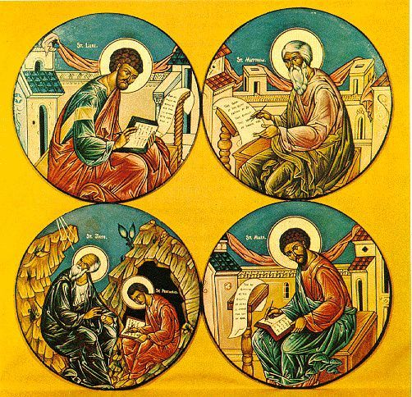
Пять глав обозначают Господа Иисуса Христа и четырех евангелистов.

Slide 34
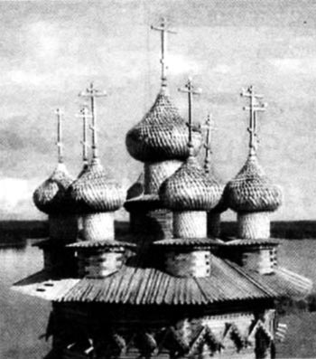
Семь глав знаменуют семь таинств Церкви, семь даров Святого Духа, семь Вселенских соборов.

Slide 35
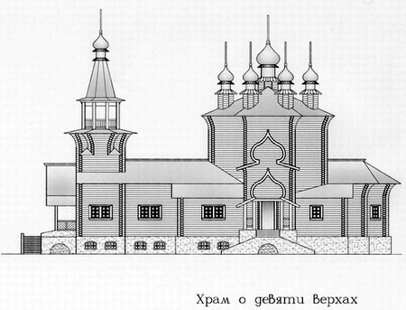
Девять глав связаны с образом Небесной Церкви, состоящей из девяти чинов ангелов и девяти чинов праведников.

Slide 36
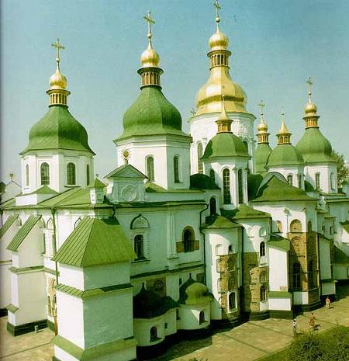
Тринадцать глав – знамение Господа Иисуса Христа и двенадцати апостолов.
Двадцать пять глав могут быть знамением апокалиптического видения престола Святой Троицы и двадцати четырех старцев или обозначать похвалу Пресвятой Богородице древнейшего акафиста, в зависимости от посвящения храма.
Тридцать три главы – число земных лет Спасителя.

Slide 37
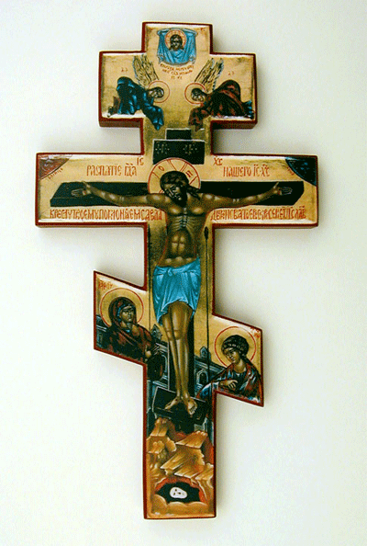
Напрестольный крест — в Православной церкви распятие, хранящиеся на престоле в алтаре храме.
Крест – главный христианский символ. Поклоняясь образу креста, мы видим в нем прежде всего символ Самого Христа и символ того крестного пути, который Он заповедовал нам: «Если кто хочет идти за Мною, отвергнись себя, и возьми крест свой, и следуй за Мною».
Вид креста указывает и на таинство Троицы:
своей вертикалью он указует нам на Высочайшего Отца, поперечной перекладиной – на Сына и Святого Духа

Slide 38
Крест на куполе выражает идею храма как Дома Божия и корабля Спасения и имеет соответствующую символику
Полумесяц на православном кресте не имеет никакого отношения ни к мусульманской религии, ни к победе над мусульманами.
Кресты с изображением цаты (полумесяца) украшали еще древние храмы:
Церковь Покрова на Нерли, 1165 г., Димитриевский собор во Владимире,1197 г. и др.
Полумесяц с древних времен являлся государственным знаком Византии, и только после 1453 года, когдаКонстантинополь был взят турками, этот христианский символ стал официальной эмблемой Османской империи.

Slide 39
Крест “терновый венец”
Изображение креста с терновым венцом употребляется на протяжении многих веков у разных принявших христианство народов. Христос — добровольно взял на себя и чужие грехи, и смерть как
последствие их, и терновые страдания, к ней ведущие по тернистому пути.

Slide 40
Крест осмиконечный
Восьмиконечие - наиболее соответствует исторически достоверной форме креста, на котором был распят Христос

Slide 41
Четырёхконечный крест
“А когда Христос Господь на плечах Своих носил крест, тогда крест был еще четырехконечном;
потому что не было еще на нем ни титла, ни подножия. (...)
Не было подножия, потому что еще не поднят был Христос на кресте и воины, не зная до какого места достанут ноги Христовы, не приделывали подножия, закончив это уже на Голгофе”, — обличал раскольников Святитель Димитрий Ростовский (Розыск, кн. 2, гл. 24).
Также не было еще и титла на кресте до распятия Христа, потому что, как сообщает Евангелие, сначала “распяли Его” (Ин. 19; 18), а потом только “Пилат написал надпись и поставил (своим распоряжением) на кресте” (Ин. 19; 19).

Slide 42
Крест “виноградная лоза”
«Я есмь истинная виноградная лоза, а Отец Мой — виноградарь
Эти слова Самого Спасителя положили основание символизму виноградной лозы.
Главное значение виноградной лозы для христиан находилось в символической связи с Таинством причащения”

Slide 43
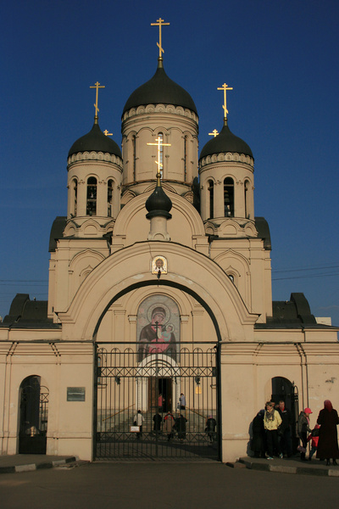
И еще несколько слов о символике самих материалов, из которых созидались храмы Божии – о камне и о дереве.
Камень – символ прежде всего Самого Христа.
Великий Исаия называет Христа «камнем преткновения и скалою соблазна», о который споткнутся многие «и упадут и разобьются… Камень испытанный, краеугольный, драгоценный, крепко утвержденный, верующий в него не постыдится»
Если стены храма – все народы, из которых Христос создал Свою Церковь,, а камень – символ верного Господу христианина, то камни в стене храма символизируют души праведных людей, составляющих Церковь Христову.
Храм в Марьино

Slide 44
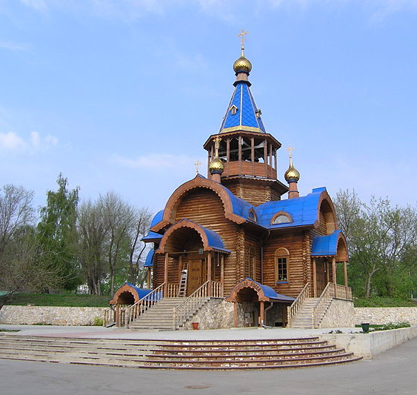
Дерево – символ Древа жизни райского сада,
в котором пребывают праведные души.
Таким образом, даже сама материальная основа храма несет в себе глубокие христианские символы. Поэтому в наше время новых технологий и материалов необходимо бережное и разумное отношение к традиции строительства православных храмов.
Храм во имя Успения Пресвятой Богородицы. Тольятти.

Slide 45
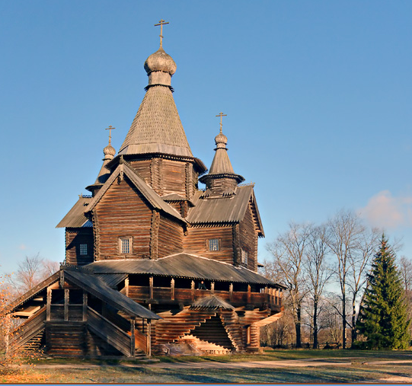
В России гораздо чаще строили небольшие деревянные терема-церквушки, которые часто страдали от пожаров.
Архитектура русских каменных храмов, колоколен и звонниц бывает нескольких стилей:
древнее зодчество,
русское барокко,
классицизм,
ампир и др.

Slide 46
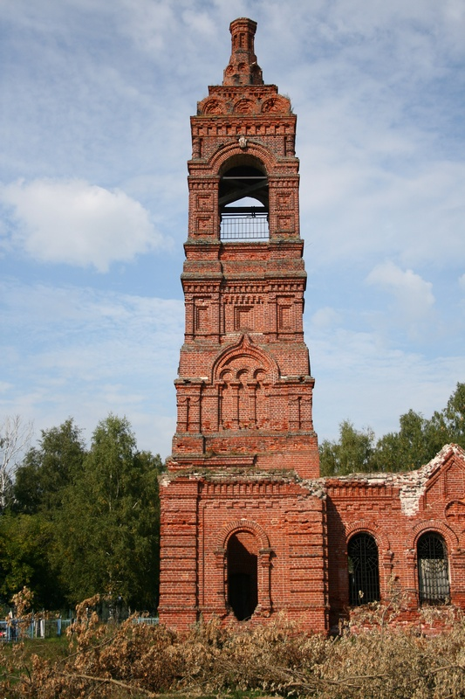
Храм, как правило, имеет колокольню или звонницу с колоколами для созыва верующих на богослужения. Колокольни, чаще всего, бывают трёхярусными: нижний — притвор, выше — темничка, верхний — звонница.

Slide 47
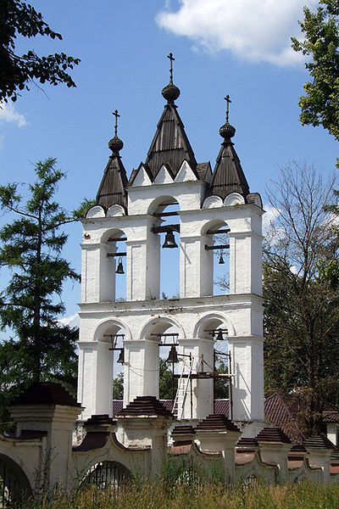
Звонницы были важным элементом древнерусского зодчества XIV—XVII веков.

Slide 48
Изучение русского православного храма как явления прекрасного,
наиболее открытого миру и воплощающего в себе символы Православной веры может стать
для ищущего спасения человека ступенью лестницы, возводящей его к
Самому Создателю
Добра, Любви и Красоты.

Slide 49
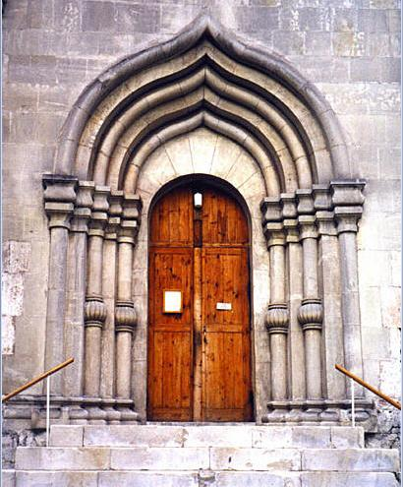
Портал – архитектурно украшенный вход.

Slide 50
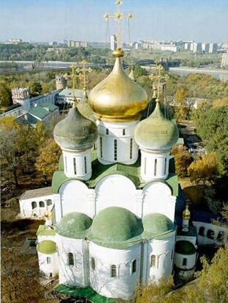
апсида
Апсида – полукруглый или граненый
выступ здания, перекрытый полукуполом или сомкнутым сводом.

Slide 51
закомара
Закомара - полукруглое или килевидное завершение части наружной стены здания в русской архитектуре, повторяет очертания расположенного за ней свода.

Slide 52
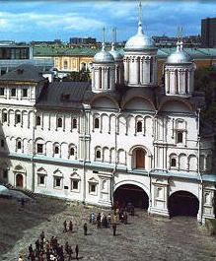
Арка
(арочное окно) – криволинейное перекрытие проёма
в стене
или пространства между двумя опорами
(столбами, колоннами, пилонами).
арка

Slide 53
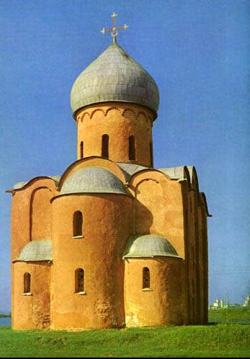
XI – XII в. на Руси – период феодальной раздробленности.
В это время образуются новые княжества со своими художественными школами.
Выделяются два центра:
Новгород и
Владимиро -суздальское княжество.
Новгородская церковь
Спаса на Нередице
отличается во внешнем облике земной простотой и кажется живой формой самой природы.
Церковь Спаса на Нередице.
Новгород 1189 – 1199 г.г.

Slide 54
Церковь Спаса на Нередице. Новгород 1189 – 1199 г.г.

Slide 55
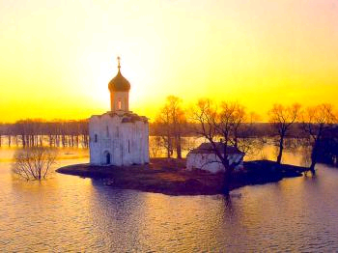
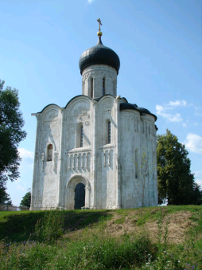
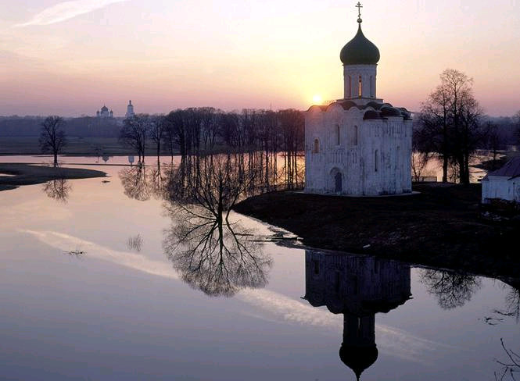
Храм Покрова на Нерли близ Владимира (1165 г.) наиболее совершенное творение владимирских зодчих.
В его композиции пластика стен выразительно подчеркивает конструктивную систему не только путем выделения пилястр и закомар, но и очень рациональным использованием декора.

Slide 56
Храм называют поэмой, запечатленной в камне. Поэма русской природы, тихой грусти
и созерцания.
Легкость удлиненных форм создает впечатление невесомости.
Храм посвящен
Покрову Богородицы.
Церковь Покрова на Нерли
В Боголюбове. XII в.

Slide 57
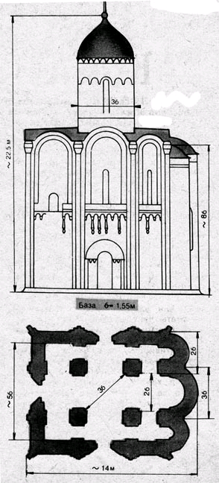
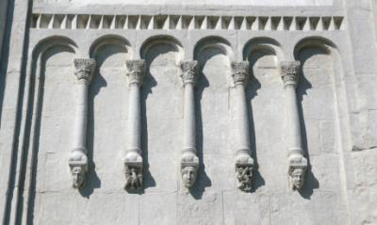
"Как мера и красота укажут..." Этой формулой руководствовались зодчие, возводя храм Покрова на Нерли. Оказалось, что размеры его относятся примерно как 2:3:5:8, т. е. совпадают с числами Фибоначчи, а высота храма и его длина составляют золотую пропорцию.
Чи́сла Фибона́ччи — элементы числовой последовательности, в которой каждое последующее число равно сумме двух предыдущих чисел
Ряд Фибоначчи используется для вычисления гармоничных пропорций, например, соотношение высоты помещения к высоте декорирования стен различными материалами или соотношение высот нескольких деревьев в группе
Аркатурный пояс
Стены храма украшает традиционная белокаменная резьба, сюжетные группы - складываются в целую систему, декоративную и философскую.

Slide 58
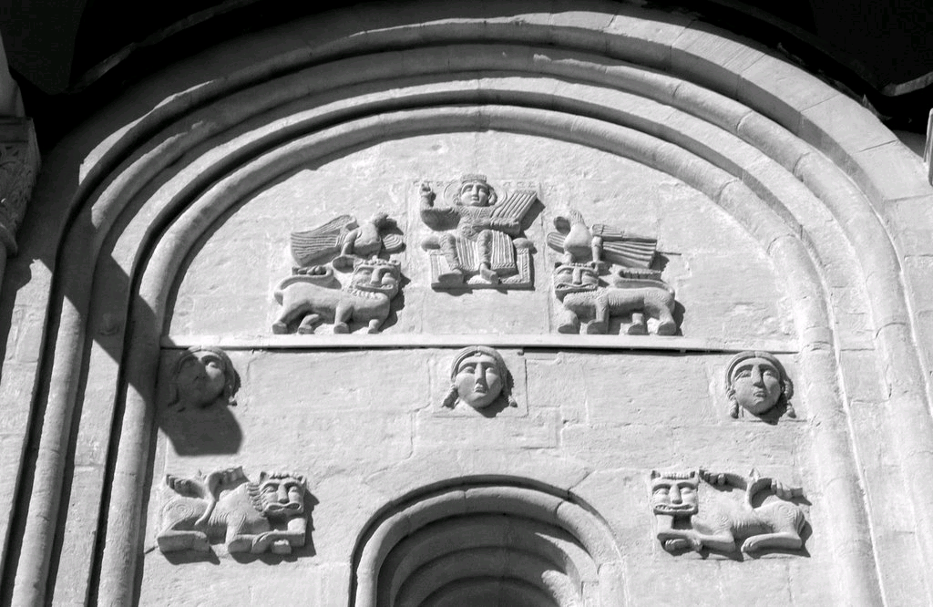
В конце 1992 года широко известный памятник был внесен в Список всемирного наследия ЮНЕСКО.
На всех трех фасадах повторяется одна и та же композиция: царь Давид, сидящий на троне. По обеим сторонам от него симметрично расположены два голубя, а под ними - фигуры львов. Еще ниже - три женские маски с волосами, заплетенными в косы. Такие же маски помещены и на боковых частях фасада - храм как бы опоясывается ими. Эти маски символизируют Богородицу и присутствуют на всех владимирских храмах той эпохи.

Slide 59
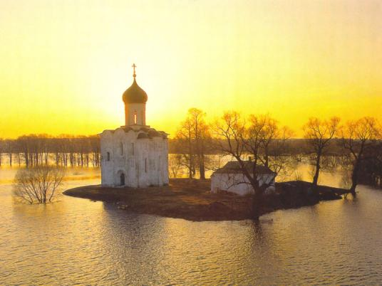
Храм построен из тесаного белого камня князем Андреем Боголюбским в 1165 г. в 1 км от Боголюбова, в пойменных лугах, на насыпанном и укрепленном холме.
Является памятником победы над волжскими болгарами.
Сохранилось предание о том, что князь Андрей Боголюбский построил храм Покрова на Нерли после кончины своего любимого сына Изяслава–в память о нём.

Slide 60
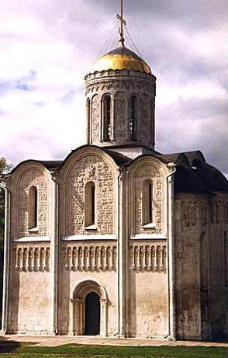
Дмитриевский собор
во Владимире.
1194 – 1197 г.г.
Храм отличают идеальные пропорции и великолепная каменная резьба.
Кажется что перед нами драгоценный ларец.
Храм являлся образом мироздания,
«кораблем спасения»,
центром
общественной жизни и синтезом всех искусств.

Slide 61
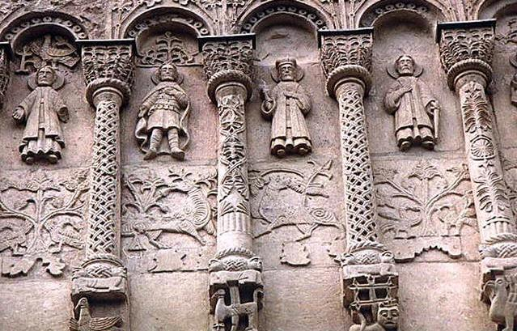
Дмитриевский собор во Владимире.
Белокаменная резьба фасада.

Slide 62
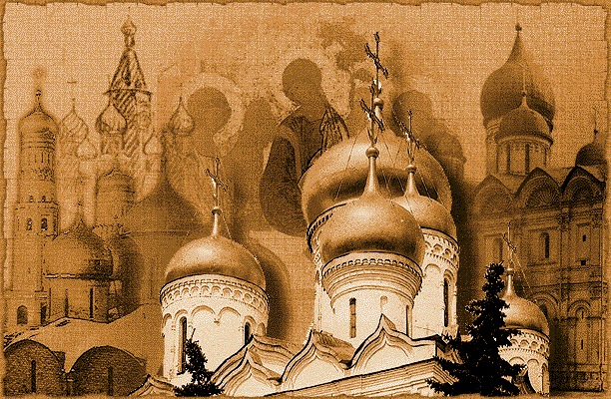
Общие черты в архитектуре XII в.:
строились одноглавые четырехстолпные и шестистолпные храмы,
внушительна толщина стен,
купол шлемообразной формы.
Храм – как вобравшая в себя силы твердыня, как богатырь.
Знаменита Киевская Русь своими ремесленниками:
гончары, кузнецы, плотники, резчики, златокузнецы.

